Slide 1
Проект
«СКАЗКЕ НАВСТРЕЧУ…» 2 младшая группа

Slide 2
Цель проекта:
Закрепление и систематизация знаний детей о русских народных сказках.

Slide 3
Задачи проекта:
Создать необходимые условия для знакомства детей с русскими народными сказками.
Развивать познавательные способности ребенка, любознательность, творческое воображение, память, фантазию.
Обогащать словарь, развитие грамматического строя, связной, выразительной речи;
Формировать умение пересказывать сказки.
Закладывать основы нравственности, воспитывать моральные ценности.

Slide 4
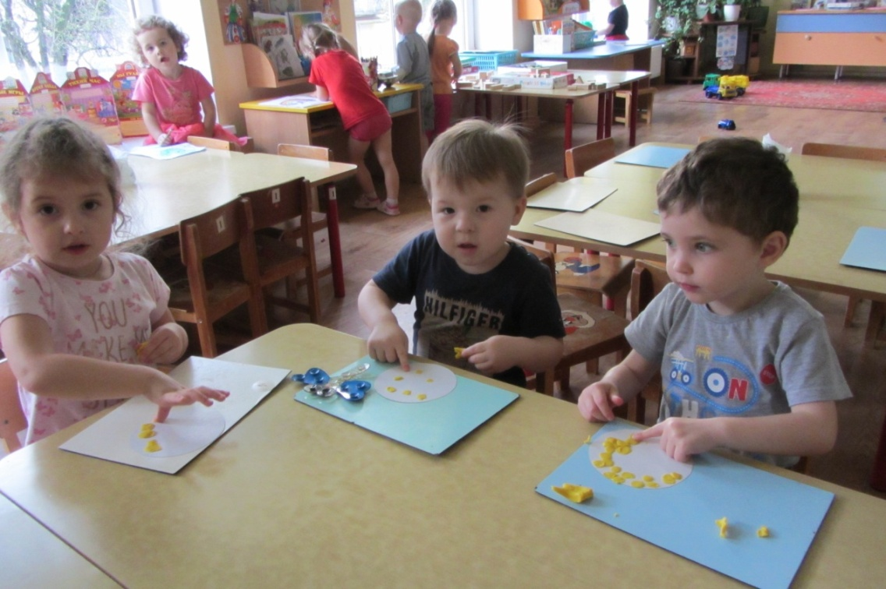
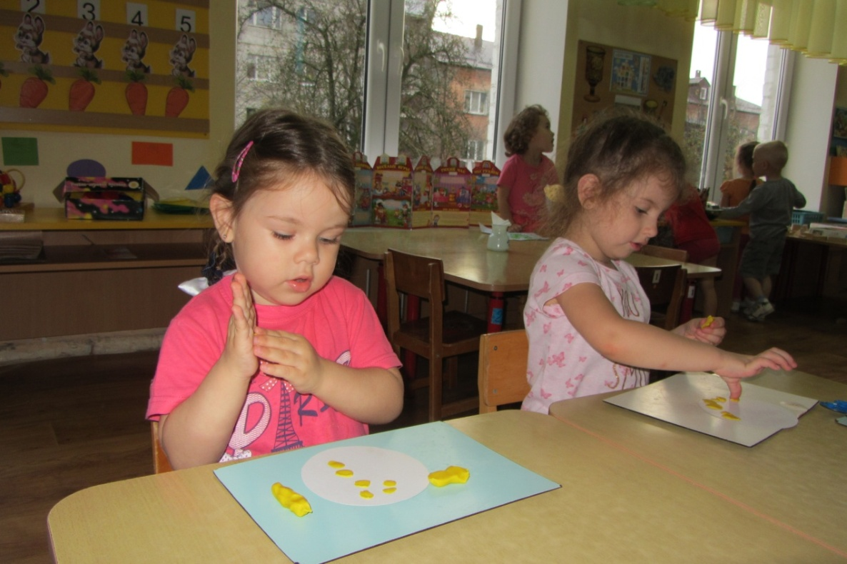
Занятие ПО ЛЕПКЕ «Колобок»

Slide 5
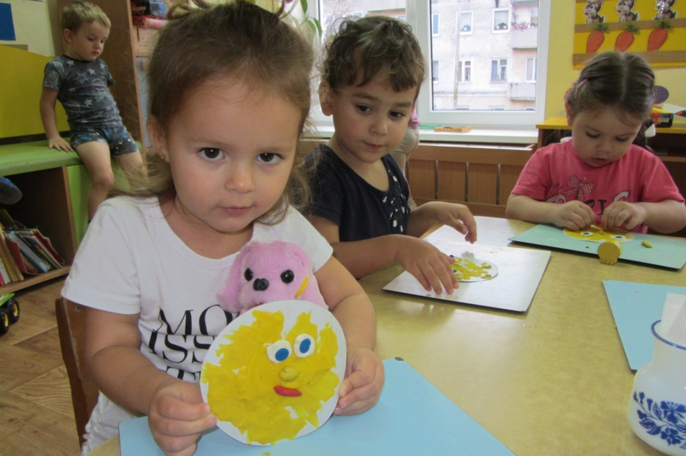
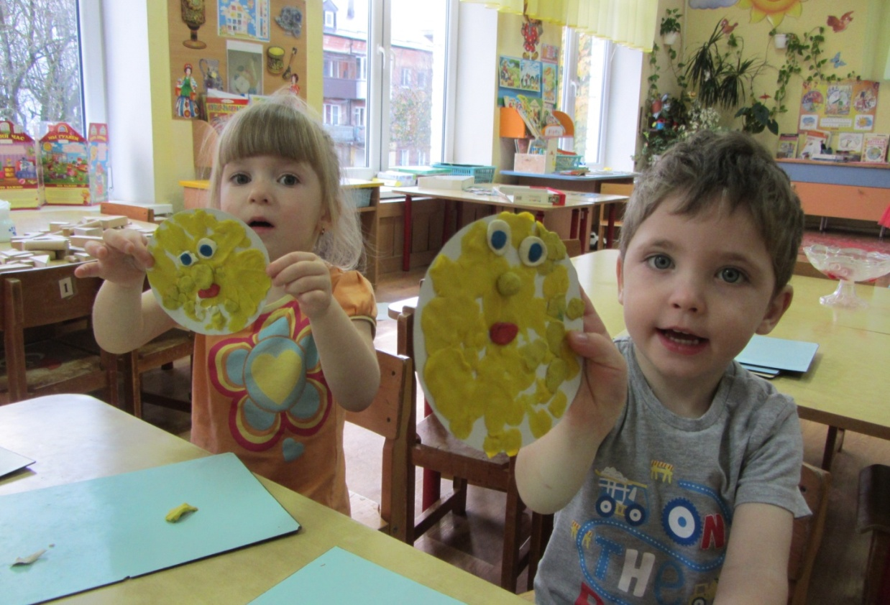

Slide 6
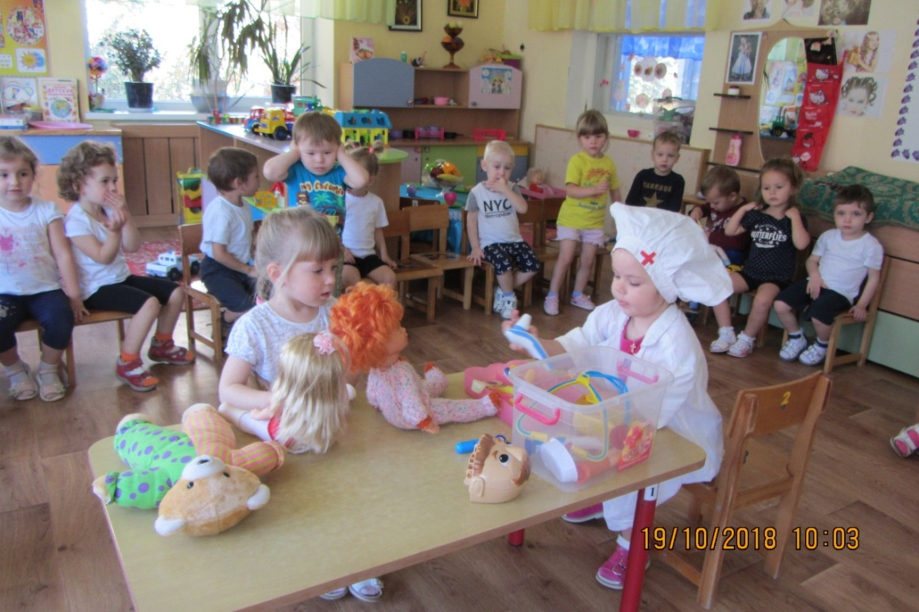
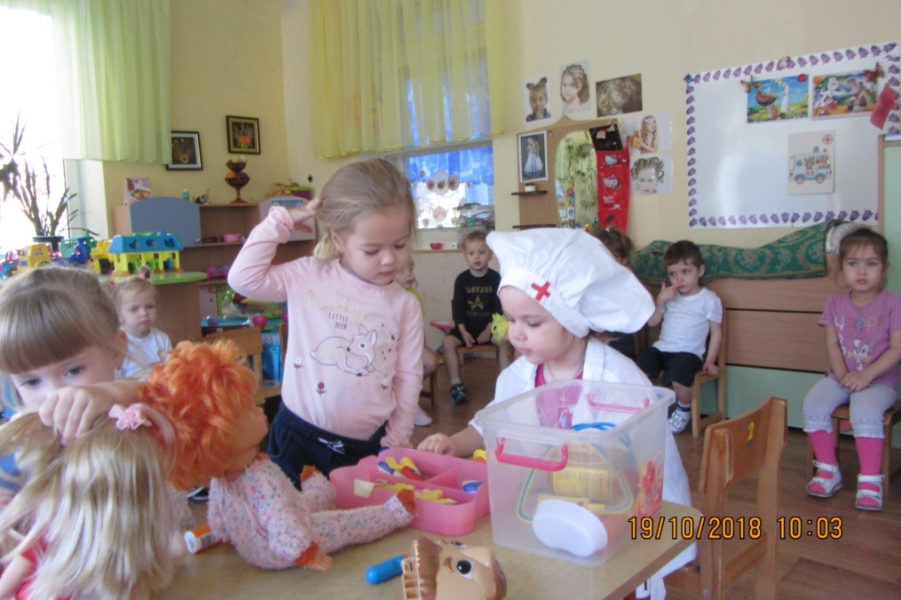
С.Р.И. «Доктор Айболит»

Slide 7
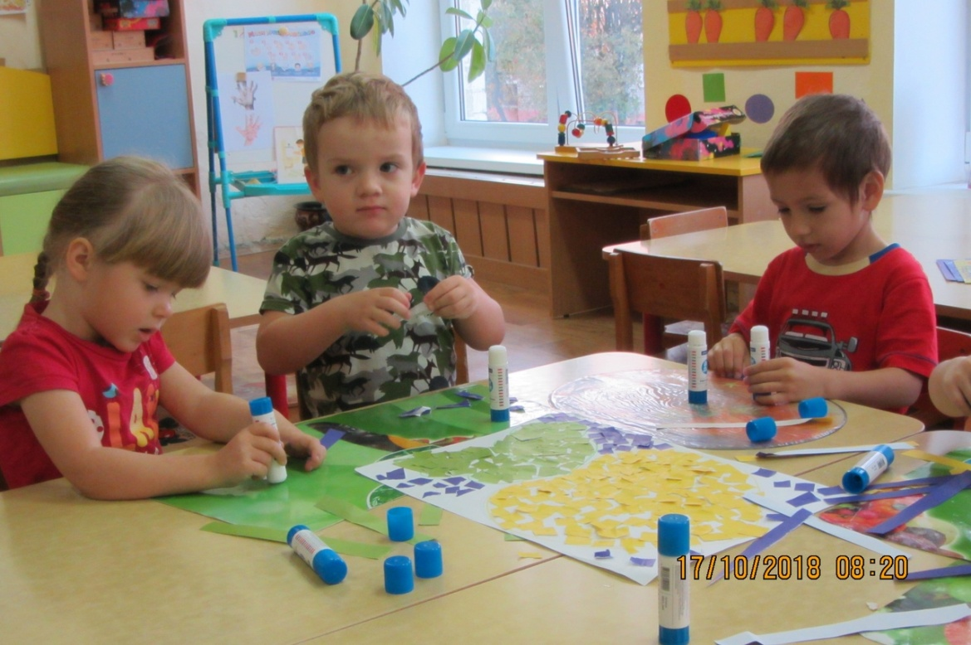
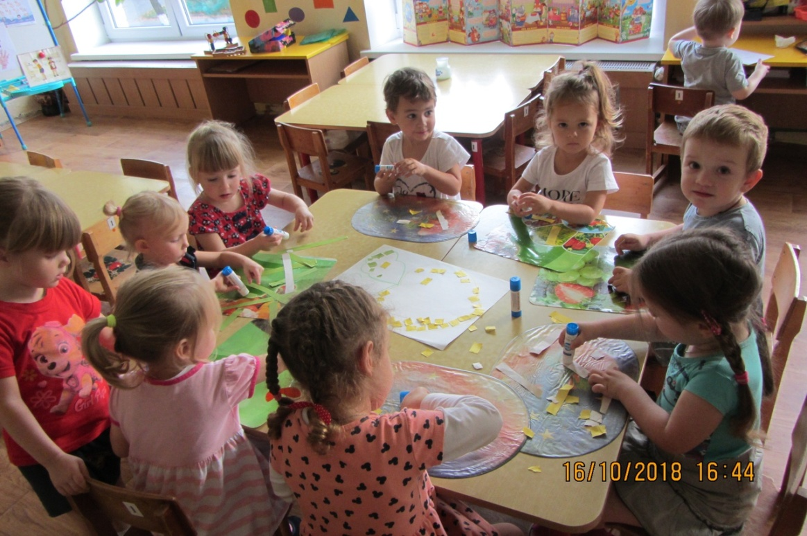
Коллективная
аппликация «Репка»

Slide 8
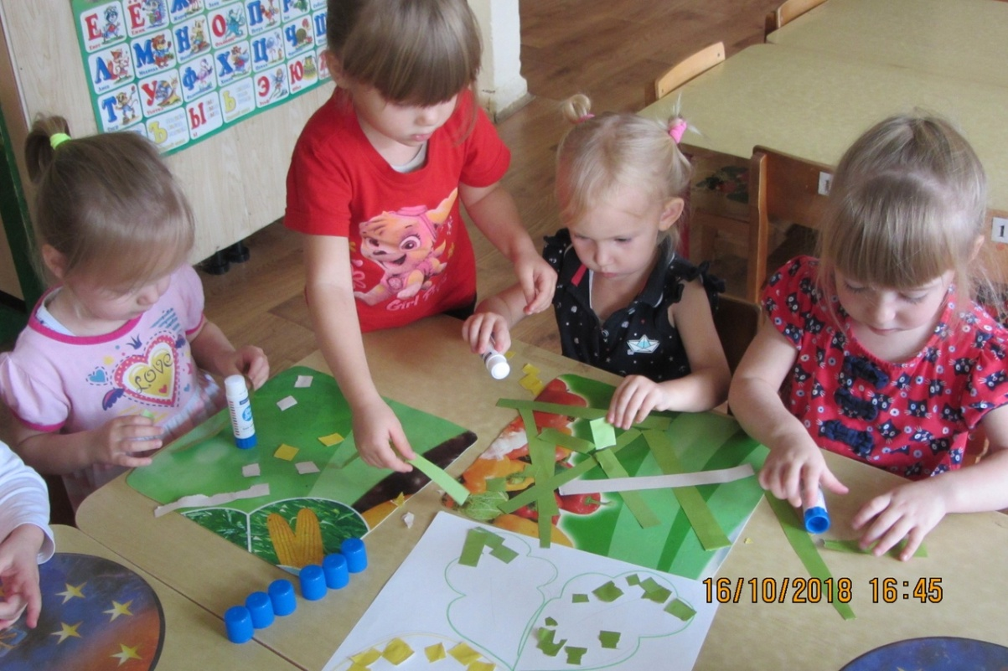
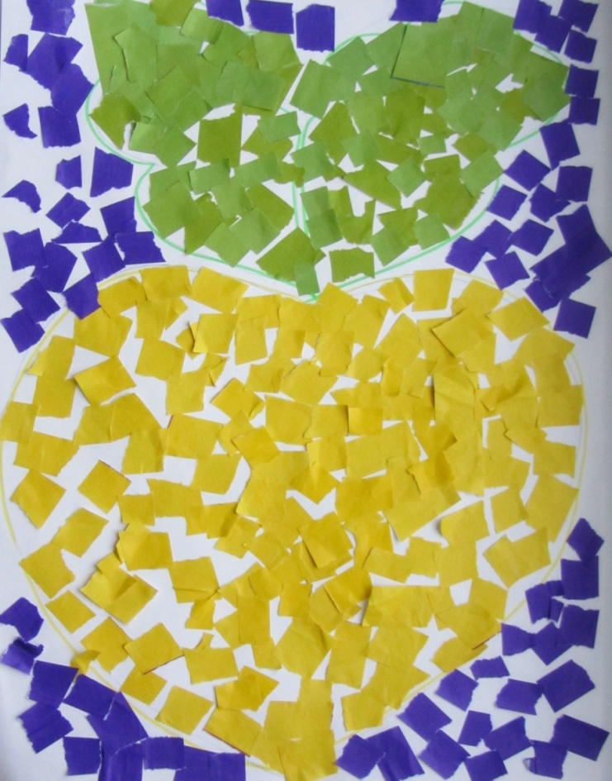

Slide 9
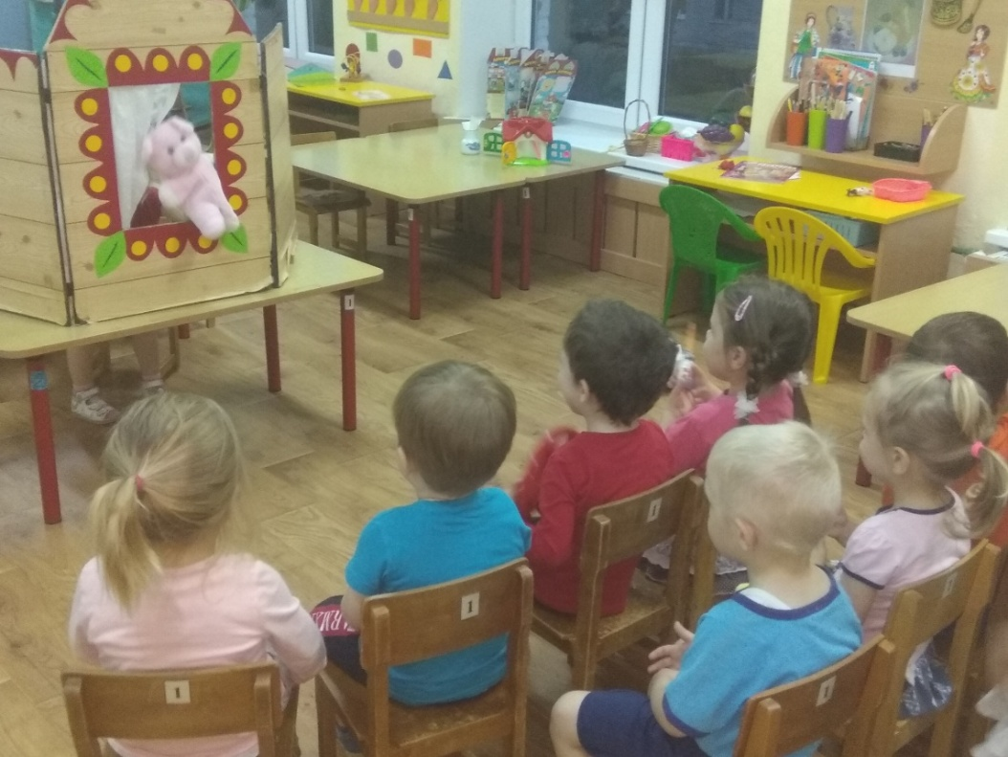
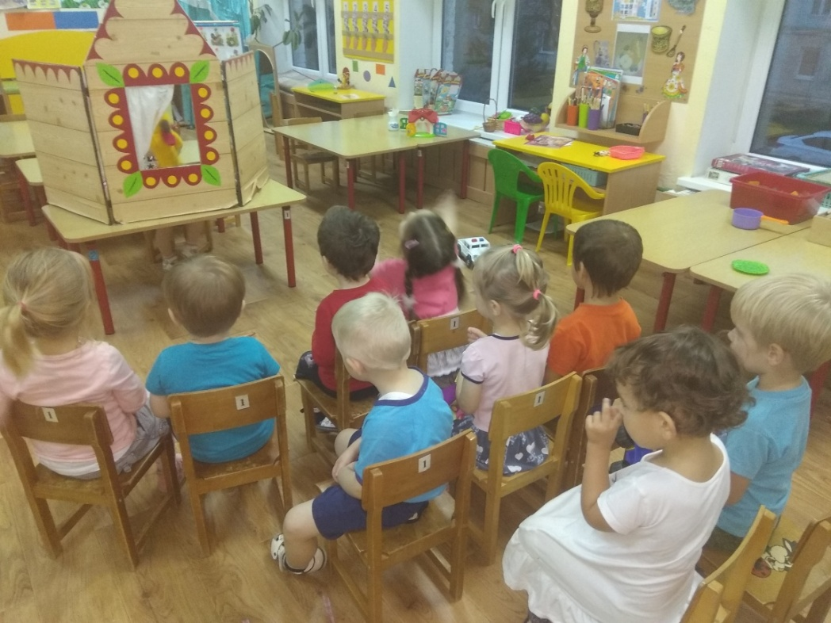
Театрализация сказок

Slide 10
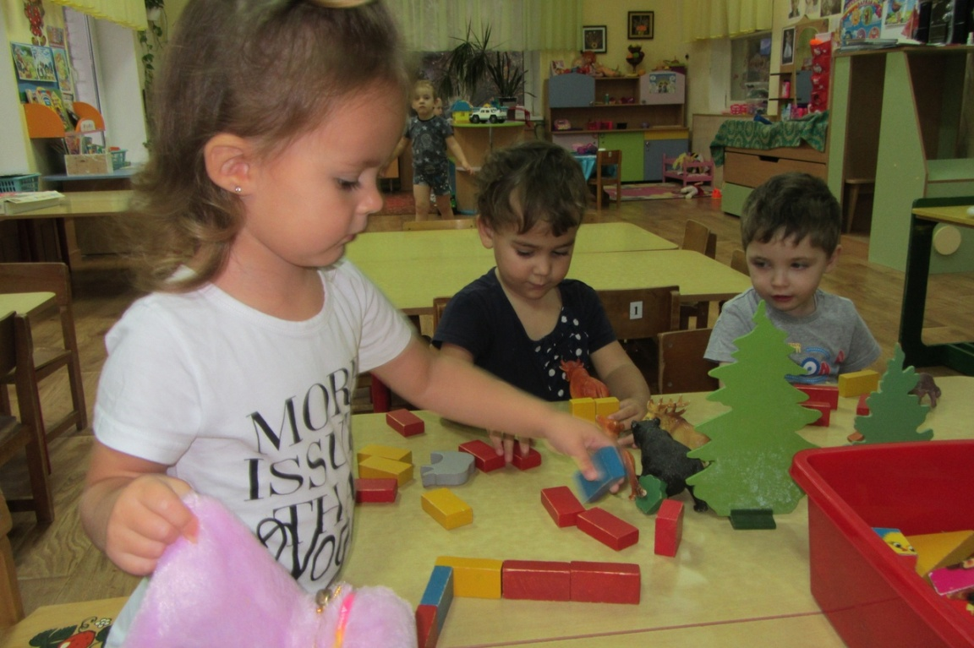
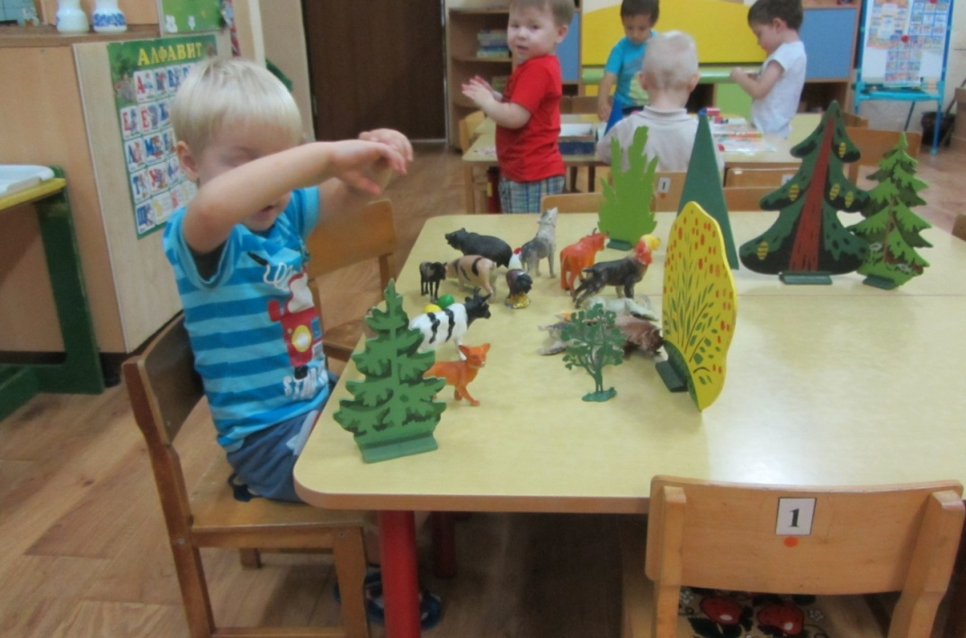
Конструирование «Теремок»

Slide 11
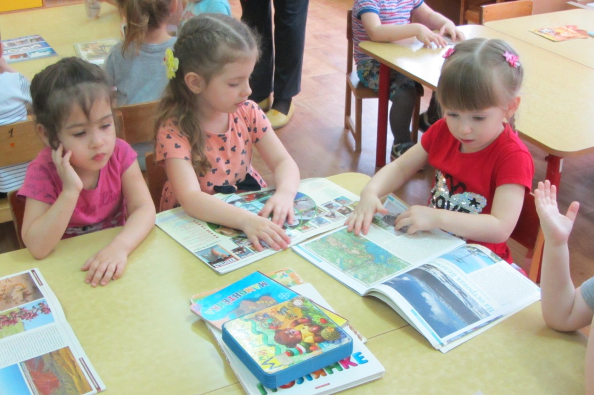
Читаем сказки

Slide 12
Совместно с родителями
Сделали выставку
«Мой любимый сказочный герой»

